Slide 1




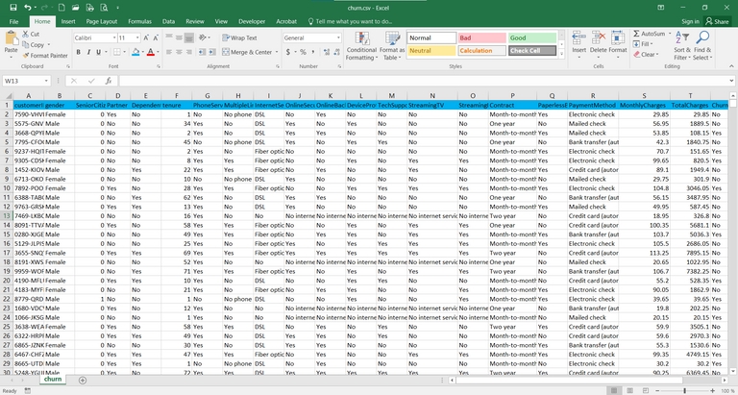
BÁO CÁO THỰC TẬP NGHỀ NGHIỆP
ỨNG DỤNG AI VÀO MÔ HÌNH DỰ ĐOÁN KHÁCH HÀNG RỜI BỎ DỊCH VỤ VIỄN THÔNG
GVHD: TS. Phan Đình Vấn
Lớp: 47K21.1
Sinh viên thực hiện: Nguyễn Thị Duyên
Trần Thị Hằng
H Ngač Niê

Slide 2




1.
Giới thiệu
NỘI DUNG
2.
Thống kê mô tả
3.
Trực quan hóa dữ liệu
4.
Xây dựng mô hình
5.
Kết luận và hướng phát triển

Slide 3


1.Giới thiệu
a. Đơn vị thực tập:
VNPT-IT hoạt động trong lĩnh vực nghiên cứu phát triển, tích hợp các sản phẩm dịch vụ công nghệ thông tin phục vụ nội bộ Tập đoàn Bưu chính Viễn thông Việt Nam và các khách hàng bên ngoài VNPT
Đơn vị tiên phong trong lĩnh vực sản xuất, gia công phần mềm, đào tạo và phát triển nguồn nhân lực, cung cấp các giải pháp và dịch vụ công nghệ thông tin ở khu vực miền Trung và cả nước.

Slide 4

1.Giới thiệu
b. Đề tài:
Mục tiêu của đề tài
- Xác định các yếu tố tiềm ẩn dẫn đến việc khách hàng hủy dịch vụ
- Phát triển mô hình dự đoán hành vi rời bỏ dịch vụ
- Đề xuất chiến lược giữ chân khách hàng tiềm năng
Đối tượng và phạm vi nghiên cứu
- Đối tượng nghiên cứu: Khách hàng của một công ty viễn thông
- Phạm vi nghiên cứu: Các yếu tố ảnh hưởng đến quyết định tiếp tục hoặc dừng sử dụng dịch vụ của khách hàng, bao gồm cả khách hàng đang sử dụng và đã dừng sử dụng.

Slide 5
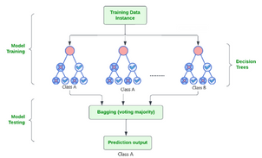
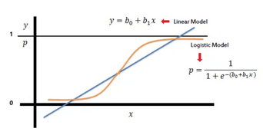
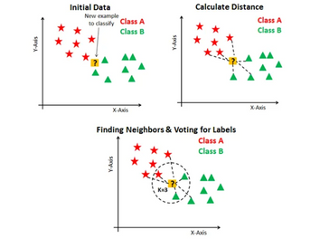


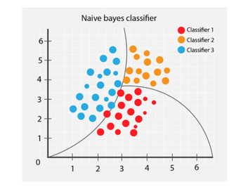
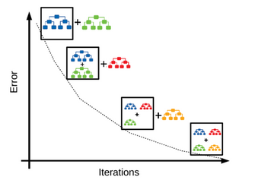
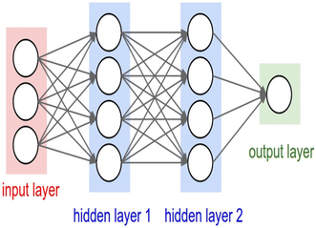
1.Giới thiệu
Thuật toán triển khai
b. Đề tài:
Công cụ triển khai
Hồi quy logistic
Random Forest
KNN
Jupyter Notebook
Power BI
Naïve Bayes
XGBoost
FNN

Slide 6
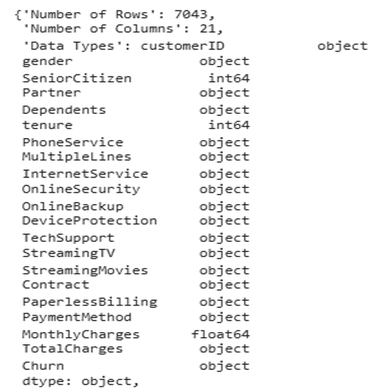
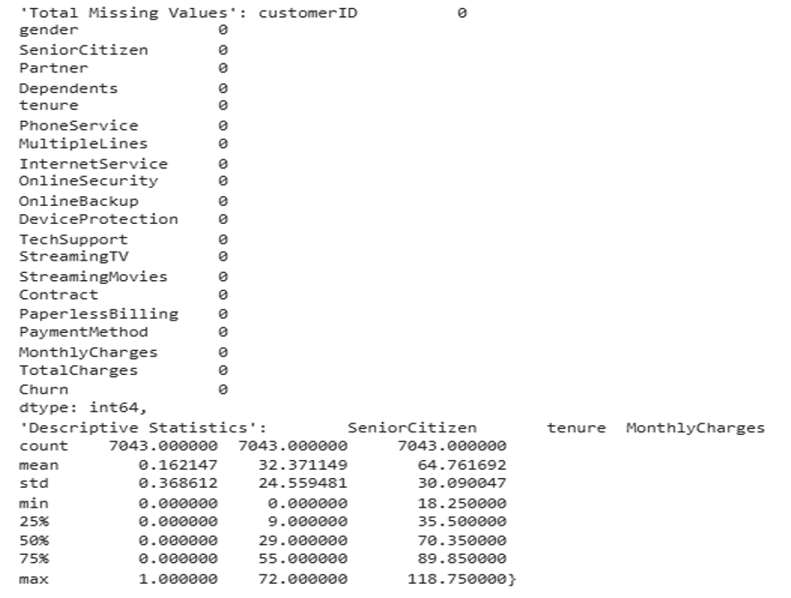
2.Thống kê mô tả
Nguồn thông tin của bộ dữ liệu: https://bom.so/P8OLYL

Slide 7
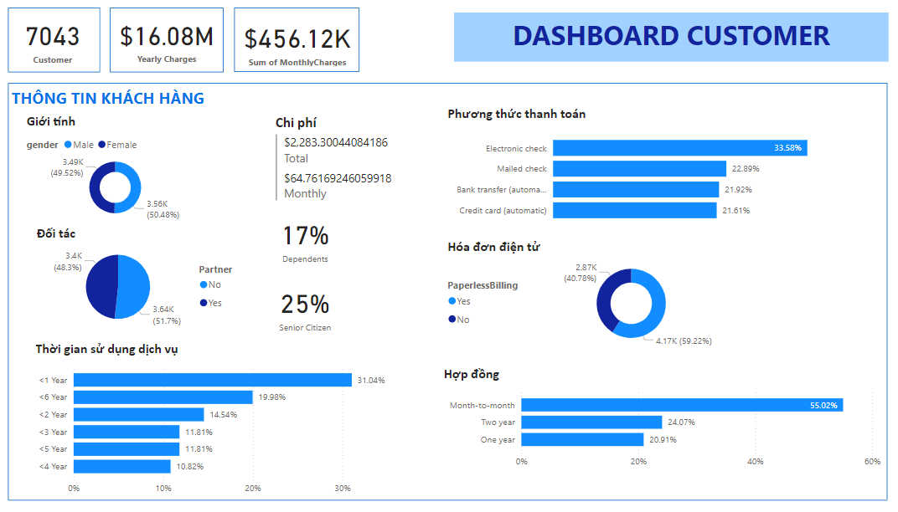
3.Trực quan hóa dữ liệu

Slide 8
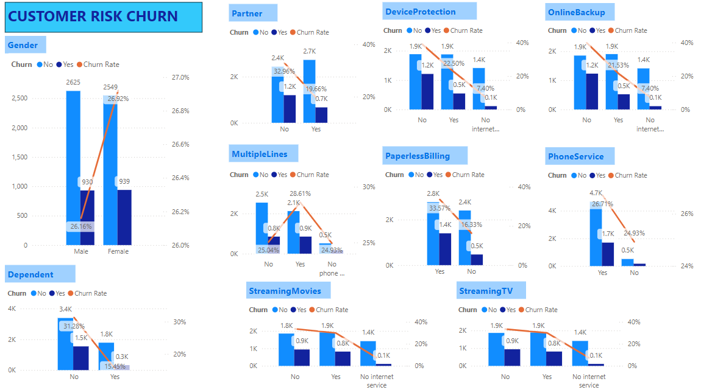
3.Trực quan hóa dữ liệu

Slide 9
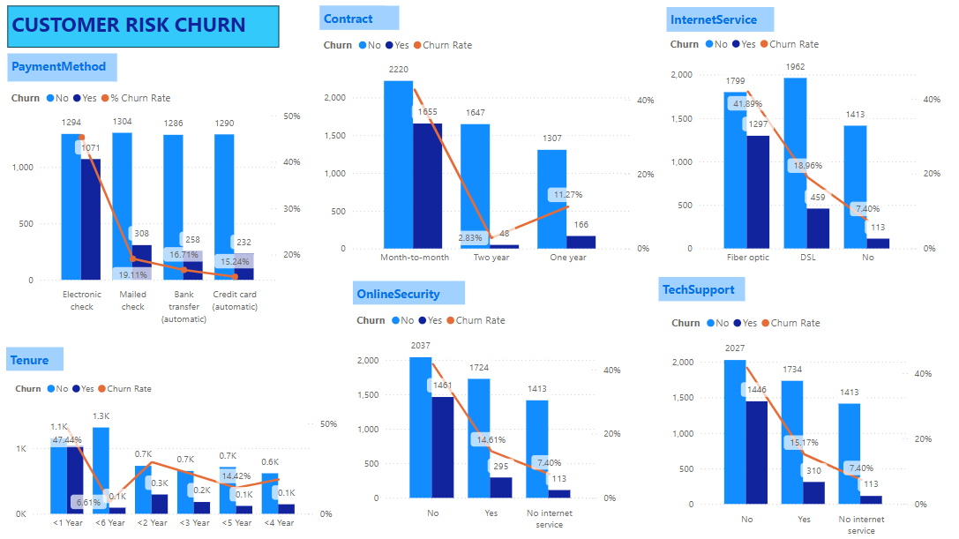
3.Trực quan hóa dữ liệu

Slide 10
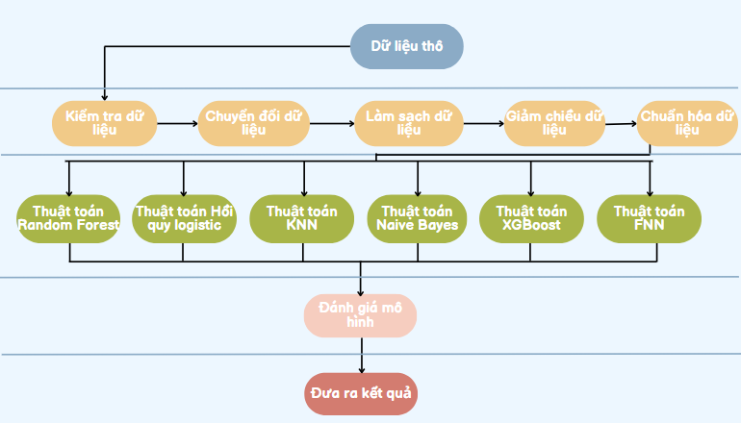

4.Xây dựng mô hình
4.1. Frame work
Dữ liệu
Tiền xử lý
Xây dựng mô hình
Đánh giá mô hình
Kết quả

Slide 11
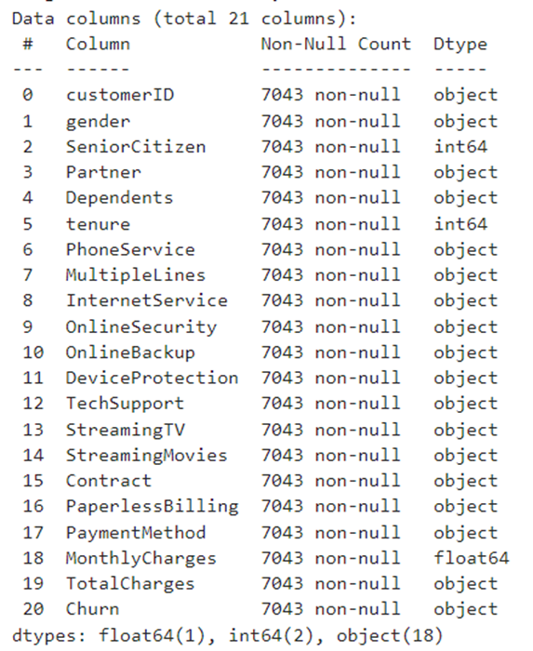
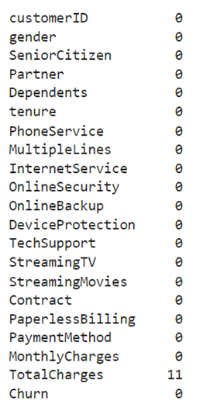


4.Xây dựng mô hình
4.2. Tiền xử lý dữ liệu
Kiểm tra dữ liệu
Chuyển đổi dữ liệu

Slide 12
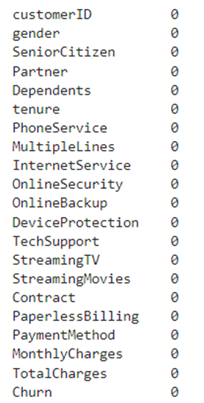
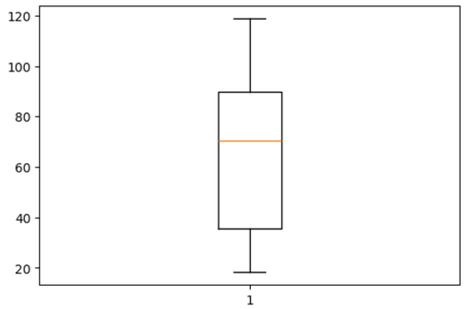
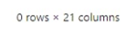
4.Xây dựng mô hình
4.2. Tiền xử lý dữ liệu
Xử lý dữ liệu bất hợp lý
Kiểm tra các cột Tenure, TotalCharges, MonthlyCharges có các giá trị bất thường hay không ( các giá trị âm).
Xử lý dữ liệu thiếu
Xử lý dữ liệu ngoại lai
Làm sạch dữ liệu

Slide 13
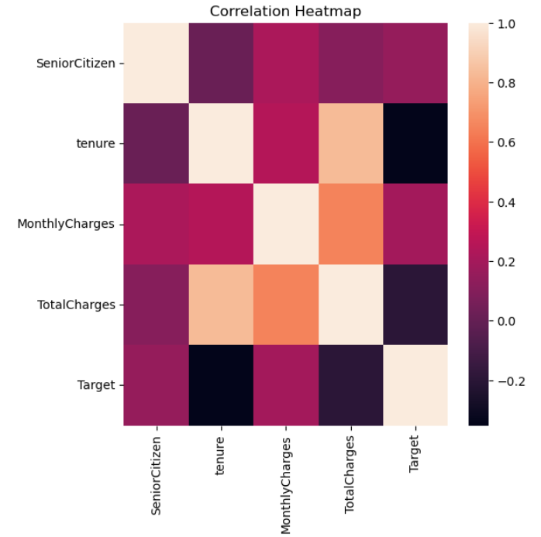
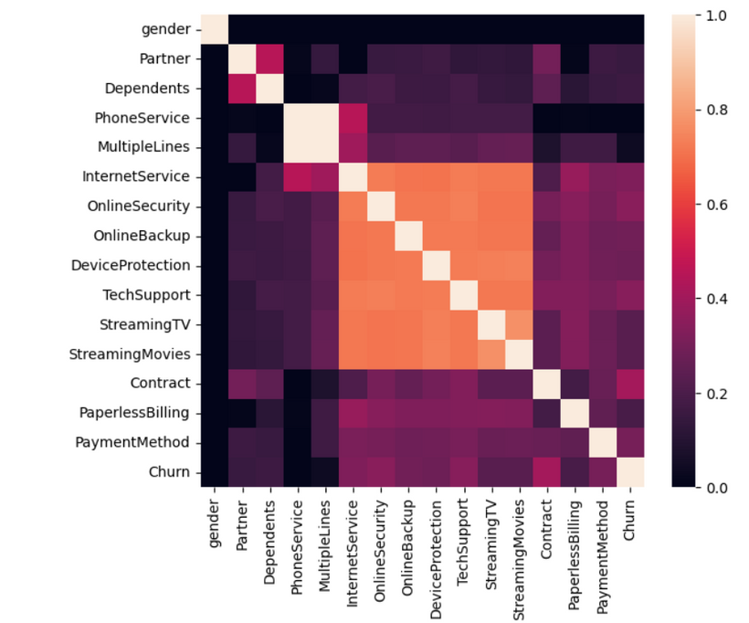

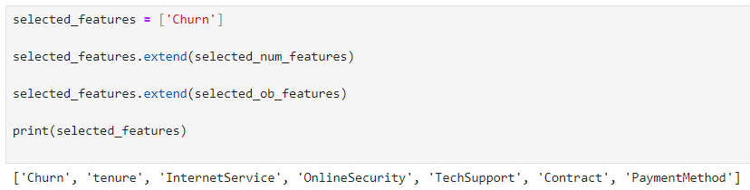
4.Xây dựng mô hình
4.2. Tiền xử lý dữ liệu
Biểu đồ tương quan của features dạng num
Biểu đồ tương quan của features dạng object
Giảm chiều dữ liệu

Slide 14
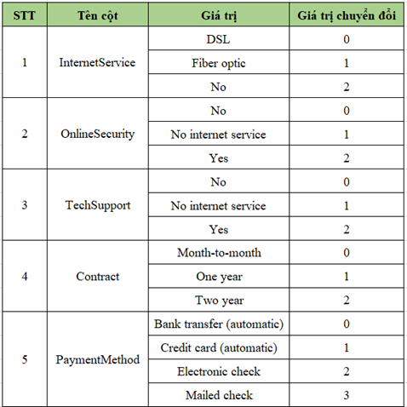

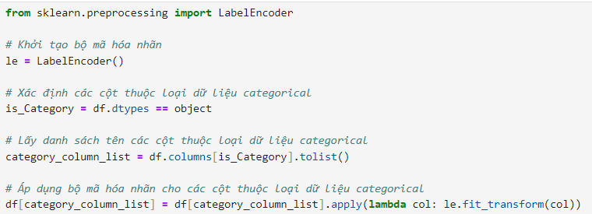
4.Xây dựng mô hình
4.2. Tiền xử lý dữ liệu
Chuẩn hóa dữ liệu

Slide 15


4.Xây dựng mô hình
4.3. Xây dựng mô hình
Bước 1: Chuẩn bị dữ liệu.
Bước 2:Khởi tạo mô hình.
Bước 3: Xây dựng mô hình.
Bước 4: Huấn luyện mô hình.
Bước 6: Đánh giá kết quả
Bước 5: Dự đoán tập dữ liệu test.

Slide 16

4.Xây dựng mô hình
4.3. Mô hình Random Forest
a. Lý Thuyết
Ngẫu nhiên trong việc lựa chọn đặc trưng
Tập hợp các cây quyết định
Bỏ phiếu để đưa ra kết quả
Bài toán phân loại và dự đoán
Ứng dụng rộng rãi

Slide 17
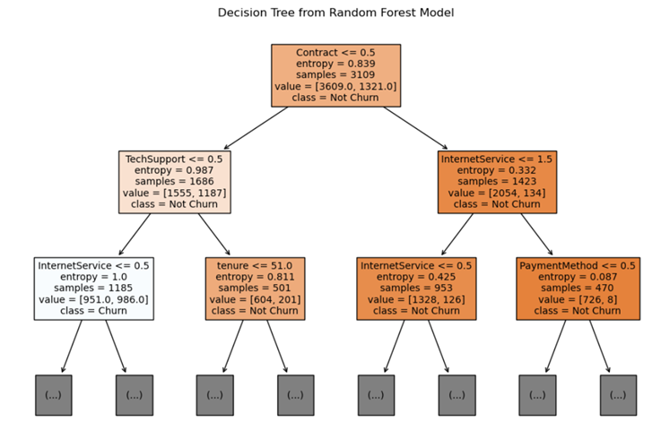

4.Xây dựng mô hình
4.3. Mô hình Random Forest
b. Đặc điểm xây dựng
criterion = "entropy"
max_depth = 7
n_estimators = 99

Slide 18
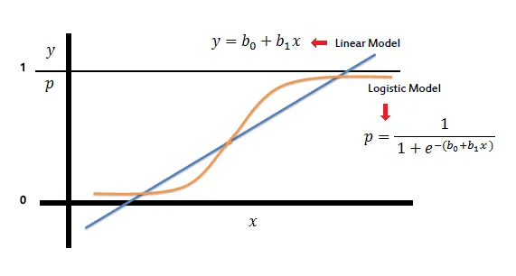
4.Xây dựng mô hình
4.4. Mô hình Hồi quy logitic
a. Lý Thuyết
Dự đoán xác suất
Sử dụng để phân loại nhị phân
Hàm mất mát và các thuật toán tối ưu
Ngưỡng (threshold)
Hàm sigmoid

Slide 19
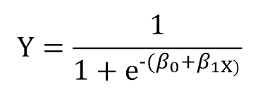
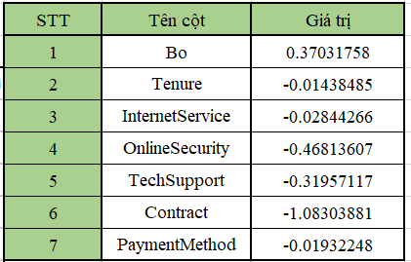
4.Xây dựng mô hình
4.4. Mô hình Hồi quy logitic
b. Đặc điểm xây dựng
Trong mô hình Logistic Regression các thông số xây dựng mô hình gồm có:
penalty = L2: dùng để giảm thiểu overfitting và cải thiện tổng quát hóa của mô hình.
max_iter = 100: xác định số lần lặp tối đa mà thuật toán sẽ thực hiện trong quá trình huấn luyện và tìm ra bộ tham số chặn tối ưu, giảm thiểu mất mát.
tol = 1e-4 ( 0.0001): tol là ngưỡng dừng, ví dụ 1e-4 tức là dừng khi hàm mất mát thấp hơn 1e-4.

Slide 20
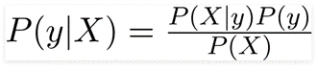
4.Xây dựng mô hình
4.5. Mô hình Naive Bayes
a. Lý Thuyết
Áp dụng định lý Bayes
Giả định các đặc trưng của dữ liệu là độc lập với nhau
Naive
Tính toán xác suất cho từng lớp và từng đặc trưng trong mỗi lớp
Thời gian training và test rất nhanh.
BAYES
Thuật toán phân loại đơn giản
Laplace smoothing

Slide 21

4.Xây dựng mô hình
4.5 Mô hình Naive Bayes
b. Đặc điểm xây dựng
Thiết lập các giá trị tham số cần thử nghiệm alpha (Laplace smoothing)= [0.1, 0.5, 1.0, 2.0]
Khởi tạo GridSearchCV với mô hình CategoricalNB, các tham số cần thử nghiệm.
Huấn luyện GridSearchCV trên tập dữ liệu huấn luyện.
In ra các tham số tốt nhất được tìm thấy: alpha = 0.1
Sử dụng mô hình với các tham số tối ưu để dự đoán trên tập kiểm tra.

Slide 22
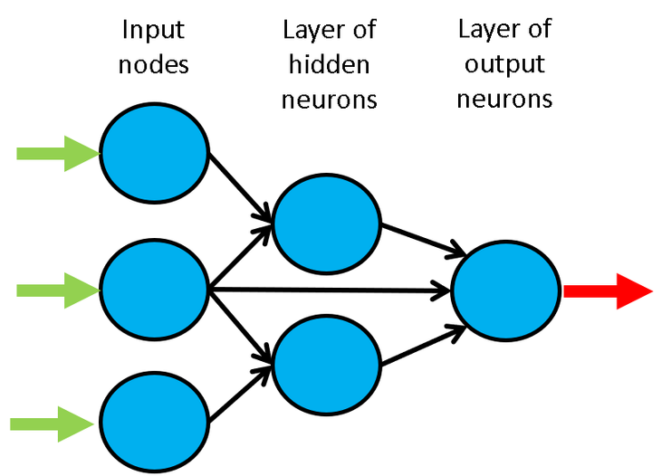
4.Xây dựng mô hình
4.6. Mô hình Feedforward Neural Network
a. Lý Thuyết
Mạng thần kinh truyền thẳng
Không có vòng lặp
Lớp đầu vào, Lớp ẩn, Lớp đầu ra
Tính toán tại một nơ-ron
Khó học các mối quan hệ phức tạp
Đơn giản dễ triển khai

Slide 23
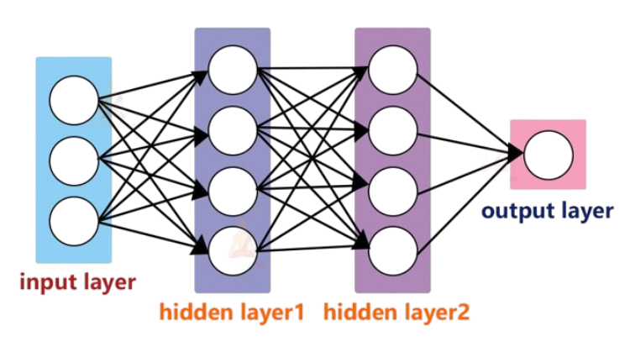
4.Xây dựng mô hình
4.6. Mô hình Feedforward Neural Network
b. Đặc điểm xây dựng
Trong mô hình FNN chúng ta xây dựng :
- Lớp input
- Lớp ẩn 1: 100 nút noron, hàm kích hoạt ReLU.
- Lớp ẩn 2: 50 nút noron, hàm kích hoạt ReLU.
- Lớp output: giá trị output là nhị phân, hàm kích hoạt Sigmoid

Slide 24

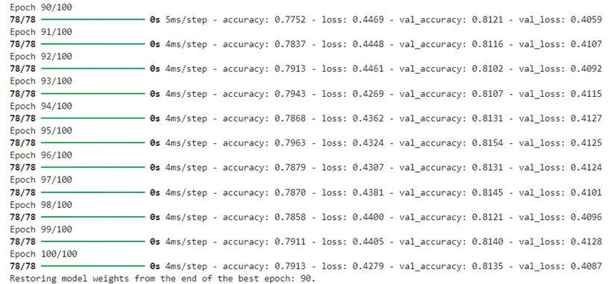
4.Xây dựng mô hình
4.6. Mô hình Feedforward Neural Network
b. Đặc điểm xây dựng
Trong quá trình huấn luyện mô hình chúng ta sử dụng:
EarlyStopping để giảm thiểu thời gian huấn luyện:
- omonitor='val_loss' : Căn cứ vào chỉ số val_loss để làm thước đo.
- patience=50: Là số Epoch liên tiếp không thấy cải thiện trong giá trị val_loss trước.
Epoch = 100.
Batch_size = 64 => Iteration = 78.

Slide 25
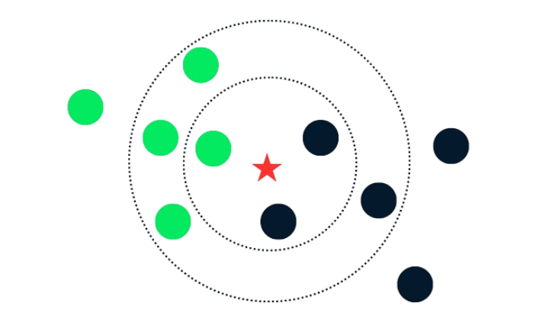
4.Xây dựng mô hình
4.7. Mô hình K-Nearest Neighbors
a. Lý Thuyết
So sánh khoảng cách
Dự đoán bởi các hàng xóm gần nhất
Các điểm gần nhau có xu hướng thuộc cùng một nhóm
Số lượng hàng xóm k
Nhạy cảm với các dữ liệu bất thường (ngoại lai)
Đơn giản và dễ hiểu

Slide 26
4.Xây dựng mô hình
4.7. Mô hình K-Nearest Neighbors
b. Đặc điểm xây dựng
Trong mô hình KNN các thông số xây dựng mô hình gồm có:
n_neighbors = 113: Số lượng láng giềng gần nhất mà mô hình sẽ sử dụng để dự đoán lớp của điểm dữ liệu mới.
weights = 'uniform': Tất cả các láng giềng có cùng một trọng số.
metric = 'manhattan': Phương pháp tính khoảng cách giữa các điểm dữ liệu.

Slide 27

4.Xây dựng mô hình
4.8. Mô hình XGBoost
a. Lý Thuyết
Kết hợp nhiều mô hình cây quyết định.
Xây dựng dựa trên lỗi dự đoán của các mô hình trước đó.
Cải thiện dần dần độ chính xác.
Độ chính xác cao.
Tuy nhiên khó giải thích.

Slide 28

4.Xây dựng mô hình
4.8. Mô hình XGBoost
b. Đặc điểm xây dựng
Trong mô hình XGBoost các thông số xây dựng mô hình gồm có:
Objective = 'binary:logistic': xác định mục tiêu xây dựng.
Max_depth = 3: độ sâu của cây.
Learning_rate = 0.1 : tốc độ học giữa các cây để tránh gây ra overfitting.
N_estimators = 99: số cây xây dựng.

Slide 29
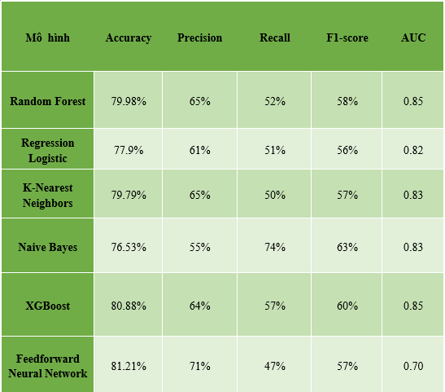


4.Xây dựng mô hình
Bảng so sánh các chỉ sổ các các mô hình
4.9. Đánh giá các mô hình
Nhận xét chung
Kết luận
Mô hình XGBoost là mô hình có hiệu suất tổng thể tốt nhất, có khả năng dự đoán chính xác những khách hàng sẽ ở lại và rời đi
Chúng ta cũng có thể cân nhắc sử dụng mô hình Naive Bayes

Slide 30
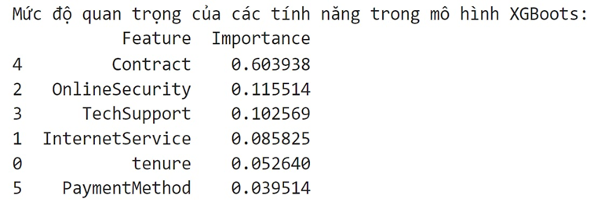


4.Xây dựng mô hình
4.10. Chiến lược giữ chân khách hàng
Contract
Trong 6 mô hình được xây dựng, mỗi mô hình đều cho thấy tầm quan trọng của các yếu tố, trong đó có 3 mô hình cho thấy mức độ xếp hàng đầu là của yếu tố Contract. Thứ tự xếp hạng của các yếu tố còn lại có sự khác biệt giữa các mô hình.
XGboost
Theo phân tích, mô hình XGboost được coi như lựa chọn tối ưu cho mục đích ngăn ngừa khách hàng rời bỏ dịch vụ nhờ sở hữu các ưu điểm vượt trội như: độ chính xác cao, độ nhạy cao, điểm F1 cao và AUC cao.

Slide 31
4.Xây dựng mô hình
4.10. Chiến lược giữ chân khách hàng
Các giải pháp nhằm tối ưu hóa hiệu quả của doanh nghiệp:
Nâng cao chất lượng dịch vụ OnlineSecurity và TechSupport
Cải thiện liên tục các dịch vụ InternetService, tenure và PaymentMethod
Nâng cao trải nghiệm và tạo ra mối quan hệ lâu dài
Tập trung vào dịch vụ Contract

Slide 32
5.Kết luận và hướng phát triển
ĐẠT ĐƯỢC
HẠN CHẾ
Đề tài đã tìm hiểu các kỹ thuật học máy từ đó ứng dụng kỹ thuật này vào xây dựng mô hình khai phá dữ liệu.
Đánh giá được hiệu quả của mô hình dự đoán.
Biết được các đặc trưng quan trọng ảnh hưởng đến quyết định rời bỏ dịch vụ của khách hàng
Hỗ trợ các nhà cung cấp dịch vụ viễn thông chủ động nắm bắt và đáp ứng nhu cầu của khách hàng
Các mô hình dự đoán vẫn chưa thực sự đạt được kết quả hiệu suất cao
Chưa thể phân tích sâu các yếu tố ảnh hưởng đến quyết định của khách hàng
HƯỚNG PHÁT TRIỂN
Tiếp tục nghiên cứu và cải tiến mô hình học máy
Ứng dụng nhiều kỹ thuật học máy khác nhau
Mở rộng phạm vi nghiên cứu, thu thập thêm dữ liệu

Slide 33


